Slide 1

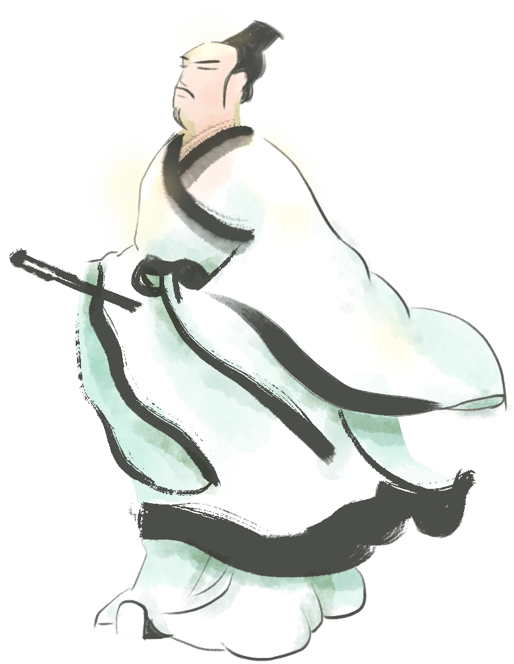


端午节
-端午节文化介绍PPT模板-

Slide 2
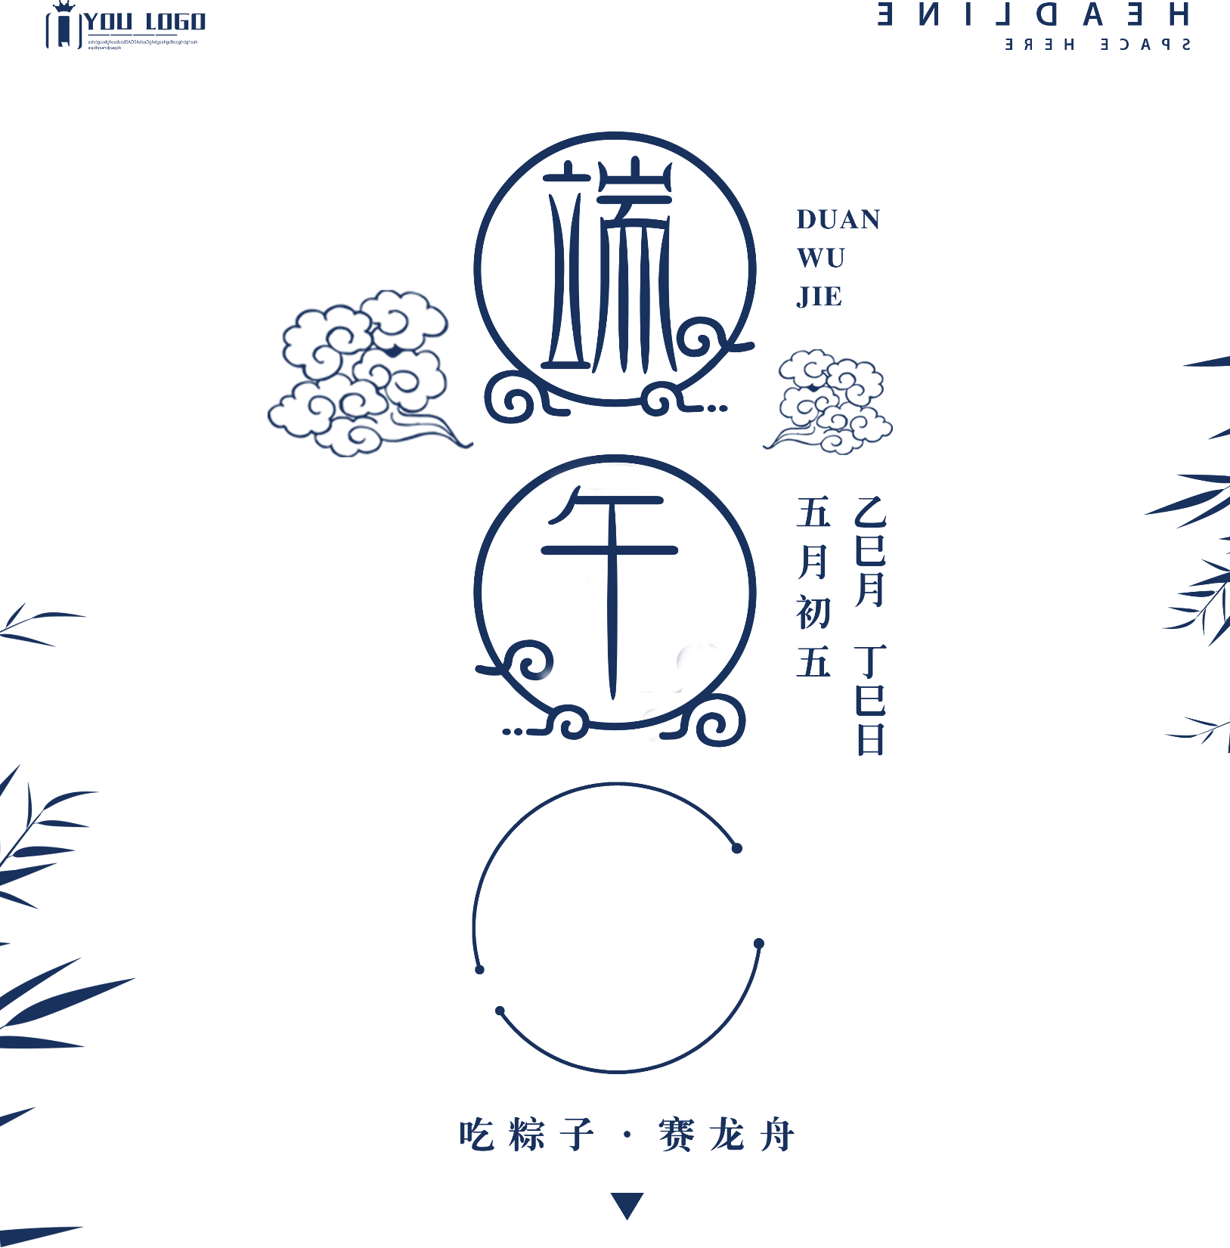

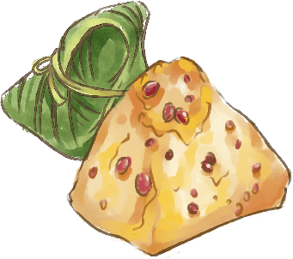
目 录
端午节的由来
第一部分
端午节的传说
第二部分
端午节的美食
第三部分
端午节的诗歌
第四部分

Slide 3

端午节的由来

Slide 4
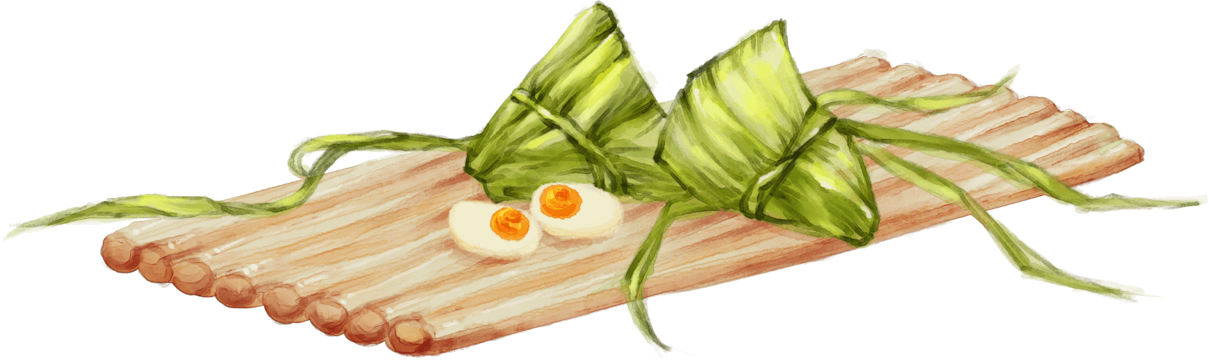
端午节节日介绍
为每年农历五月初五。据《荆楚岁时记》记载，因仲夏登高，顺阳在上，五月是仲夏，它的第一个午日正是登高顺阳好天气之日，故五月初五亦称为“端阳节”。此外端午节还称“午日节、五月节、龙舟节、浴兰节、诗人节”等。 ^{[1]} 端午节是流行于中国以及汉字文化圈诸国的传统文化节日。

Slide 5


端午节
端字有初始的意思，因此端五就是初五。而按照历法五月正是午月，因此端五也就渐渐演变成了端午。
端阳节
据记载，因仲夏登高，顺阳在上，五月正是仲夏，它的第一个午日正是登高顺阳天气好的日子。
龙舟节
赛龙舟是端午节的一项重要活动，在中国南方十分流行。它最早当是古越有可能始于原始社会末期。
解粽节
古人端午吃粽时，有比较各人解下粽叶的长度，长者为胜的游戏，故又有“解粽节”之称。

Slide 6

为每年农历五月初五。据《荆楚岁时记》记载，因仲夏登高，顺阳在上，五月是仲夏，它的第一个午日正是登高顺阳好天气之日，故五月初五亦称为“端阳节”。此外端午节还称“午日节、五月节、龙舟节、浴兰节、诗人节”等。 ^{[1]} 端午节是流行于中国以及汉字文化圈诸国的传统文化节日。

Slide 7


端午节
端字有初始的意思，因此端五就是初五。而按照历法五月正是午月，因此端五也就渐渐演变成了端午。
端阳节
据记载，因仲夏登高，顺阳在上，五月正是仲夏，它的第一个午日正是登高顺阳天气好的日子。
端午节
端字有初始的意思，因此端五就是初五。而按照历法五月正是午月，因此端五也就渐渐演变成了端午。

Slide 8
端
端午节
端字有初始的意思，因此端五就是初五。而按照历法五月正是午月，因此端五也就渐渐演变成了端午。
午

Slide 9
端午节的传说

Slide 10

为每年农历五月初五。据《荆楚岁时记》记载，因仲夏登高，顺阳在上，五月是仲夏，它的第一个午日正是登高顺阳好天气之日，故五月初五亦称为“端阳节”。此外端午节还称“午日节、五月节、龙舟节、浴兰节、诗人节”等。 ^{[1]} 端午节是流行于中国以及汉字文化圈诸国的传统文化节日。

Slide 11
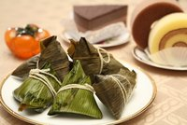
端
午
为每年农历五月初五。据《荆楚岁时记》记载，因仲夏登高，顺阳在上，五月是仲夏，它的第一个午日正是登高顺阳好天气之日，故五月初五亦称为“端阳节”。此外端午节还称“午日节、五月节、龙舟节、浴兰节、诗人节”等。 ^{[1]} 端午节是流行于中国以及汉字文化圈诸国的传统文化节日。

Slide 12
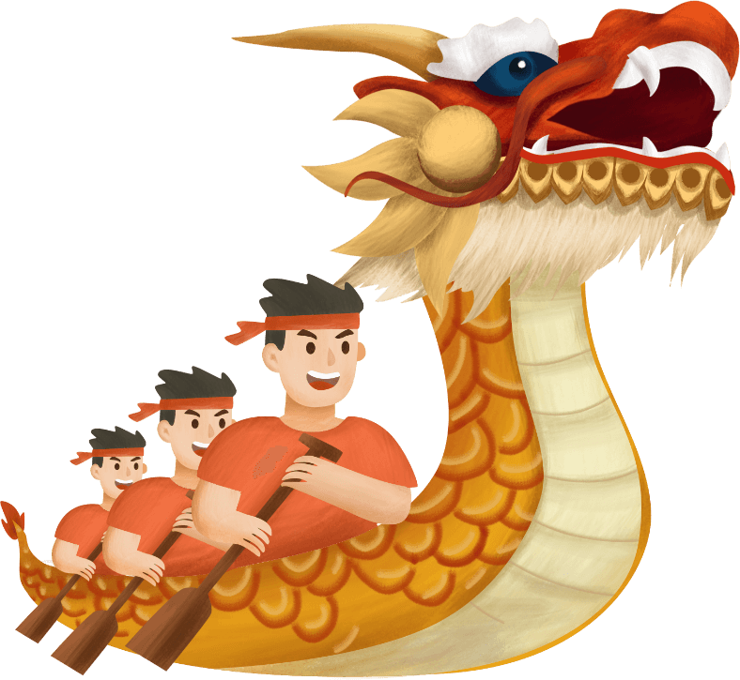
端阳节
据记载，因仲夏登高，顺阳在上，五月正是仲夏，它的第一个午日正是登高顺阳天气好的日子。
端阳节
据记载，因仲夏登高，顺阳在上，五月正是仲夏，它的第一个午日正是登高顺阳天气好的日子。
端阳节
据记载，因仲夏登高，顺阳在上，五月正是仲夏，它的第一个午日正是登高顺阳天气好的日子。

Slide 13
端阳节
据记载，因仲夏登高，顺阳在上，五月正是仲夏，它的第一个午日正是登高顺阳天气好的日子。
端阳节
据记载，因仲夏登高，顺阳在上，五月正是仲夏，它的第一个午日正是登高顺阳天气好的日子。
端阳节
据记载，因仲夏登高，顺阳在上，五月正是仲夏，它的第一个午日正是登高顺阳天气好的日子。

Slide 14

端阳节
据记载，因仲夏登高，顺阳在上，五月正是仲夏，它的第一个午日正是登高顺阳天气好的日子。
端阳节
据记载，因仲夏登高，顺阳在上，五月正是仲夏，它的第一个午日正是登高顺阳天气好的日子。
端阳节
据记载，因仲夏登高，顺阳在上，五月正是仲夏，它的第一个午日正是登高顺阳天气好的日子。
端
午
为每年农历五月初五。据《荆楚岁时记》记载，因仲夏登高，顺阳在上，五月是仲夏，它的第一个午日正是登高顺阳好天气之日，故五月初五亦称为“端阳节”。

Slide 15
端午节的美食

Slide 16

端阳节
据记载，因仲夏登高，顺阳在上，五月正是仲夏，它的第一个午日正是登高顺阳天气好的日子。
端阳节
据记载，因仲夏登高，顺阳在上，五月正是仲夏，它的第一个午日正是登高顺阳天气好的日子。
端阳节
据记载，因仲夏登高，顺阳在上，五月正是仲夏，它的第一个午日正是登高顺阳天气好的日子。
端阳节
据记载，因仲夏登高，顺阳在上，五月正是仲夏，它的第一个午日正是登高顺阳天气好的日子。

Slide 17

端阳节
据记载，因仲夏登高，顺阳在上，五月正是仲夏，它的第一个午日正是登高顺阳天气好的日子。
端阳节
据记载，因仲夏登高，顺阳在上，五月正是仲夏，它的第一个午日正是登高顺阳天气好的日子。
端
午

Slide 18

为每年农历五月初五。据《荆楚岁时记》记载，因仲夏登高，顺阳在上，五月是仲夏，它的第一个午日正是登高顺阳好天气之日，故五月初五亦称为“端阳节”。此外端午节还称“午日节、五月节、龙舟节、浴兰节、诗人节”等。 ^{[1]} 端午节是流行于中国以及汉字文化圈诸国的传统文化节日。

Slide 19
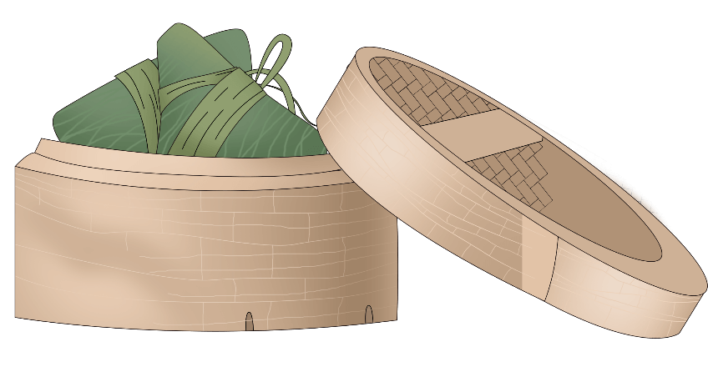
为每年农历五月初五。据《荆楚岁时记》记载，因仲夏登高，顺阳在上，五月是仲夏，它的第一个午日正是登高顺阳好天气之日，故五月初五亦称为“端阳节”。此外端午节还称“午日节、五月节、龙舟节、浴兰节、诗人节”等。 ^{[1]} 端午节是流行于中国以及汉字文化圈诸国的传统文化节日。
端阳节
据记载，因仲夏登高，顺阳在上，五月正是仲夏，它的第一个午日正是登高顺阳天气好的日子。据记载，因仲夏登高，顺阳在上，五月正是仲夏，它的第一个午日正是登高顺阳天气好的日子。

Slide 20

为每年农历五月初五。据《荆楚岁时记》记载，因仲夏登高，顺阳在上，五月是仲夏，它的第一个午日正是登高顺阳好天气之日，故五月初五亦称为“端阳节”。此外端午节还称“午日节、五月节、龙舟节、浴兰节、诗人节”等。 ^{[1]} 端午节是流行于中国以及汉字文化圈诸国的传统文化节日。

Slide 21
端午节的诗歌

Slide 22
为每年农历五月初五。据《荆楚岁时记》记载，因仲夏登高，顺阳在上，五月是仲夏，它的第一个午日正是登高顺阳好天气之日，故五月初五亦称为“端阳节”。此外端午节还称“午日节、五月节、龙舟节、浴兰节、诗人节”等。 ^{[1]} 端午节是流行于中国以及汉字文化圈诸国的传统文化节日。
端阳节
据记载，因仲夏登高，顺阳在上，五月正是仲夏，它的第一个午日正是登高顺阳天气好的日子。据记载，因仲夏登高，顺阳在上，五月正是仲夏，它的第一个午日正是登高顺阳天气好的日子。

Slide 23

为每年农历五月初五。据《荆楚岁时记》记载，因仲夏登高，顺阳在上，五月是仲夏，它的第一个午日正是登高顺阳好天气之日，故五月初五亦称为“端阳节”。此外端午节还称“午日节、五月节、龙舟节、浴兰节、诗人节”等。 ^{[1]} 端午节是流行于中国以及汉字文化圈诸国的传统文化节日。

Slide 24
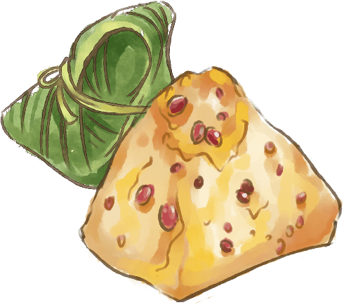
端阳节
据记载，因仲夏登高，顺阳在上，五月正是仲夏，它的第一个午日正是登高顺阳天气好的日子。
端阳节
据记载，因仲夏登高，顺阳在上，五月正是仲夏，它的第一个午日正是登高顺阳天气好的日子。
端阳节
据记载，因仲夏登高，顺阳在上，五月正是仲夏，它的第一个午日正是登高顺阳天气好的日子。

Slide 25
感谢观看
端午节

